Slide 1


决策树演进与核心算法解析报告
从CLS到ID3、C4.5的深度剖析
报告人：王倬博
日期：202604
Notes:
大家好，今天我将为大家带来一份关于决策树算法演进与核心技术的深度解析报告。本次报告将重点回顾从早期的CLS算法到经典的ID3和C4.5算法的发展历程，并深入探讨其中的关键概念与优化策略。希望通过这次分享，能帮助大家对决策树这一经典机器学习算法有一个更全面、更深入的理解。

Slide 2
目录 / CONTENTS
01. 决策树基础概念与演进
从基本定义到算法发展脉络，梳理从CLS到C4.5的演进历程。
02. 核心算法：ID3与C4.5深度解析
深入剖析信息增益与增益率的原理，掌握核心算法的计算与应用。
03. 属性选择与树剪枝策略详解以及最新研究成果
探讨决策树优化的关键技术，包括属性选择方法与剪枝策略。
04. 总结与展望
回顾核心要点，探讨决策树算法在实际场景中的应用价值与未来方向。
Notes:
本次报告将分为四个部分展开。首先，我们会从决策树的基础概念讲起，并梳理其从CLS到C4.5的演进历程。接着，将深入剖析ID3和C4.5这两个核心算法的原理，特别是信息增益和增益率的计算与应用。然后，我们会重点讨论决策树中至关重要的属性选择方法和树剪枝策略。最后，对本次报告的内容进行总结，并探讨决策树算法的实际应用价值与未来发展方向。

Slide 3
CHAPTER 01
决策树基础概念与演进
从基本定义到算法发展脉络
Notes:
现在，让我们进入第一部分，了解决策树的基本概念以及它是如何一步步发展到今天的。

Slide 4
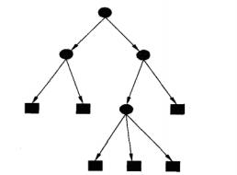
什么是决策树？
核心概念
一种监督学习算法，广泛应用于分类和回归任务。通过递归划分特征空间，构建树状决策模型。
核心思想：分而治之 (Divide and Conquer)
将复杂的决策问题递归分解为一系列简单的判断。
基本结构
根节点 (Root Node)：决策起点，包含所有训练样本。
内部节点 = 提问题：特征测试（例如“年龄>30？”），分支对应答案（是/否）。
叶节点 = 最终分类结果：代表最终的分类或回归结果。
图：决策树结构示意图（圆形为节点，方形为叶）
关键特征
结构直观、易于解释，无需数据归一化，擅长处理非线性关系。
Notes:
首先，我们来明确一下什么是决策树。简单来说，决策树就像一个流程图，它通过一系列的问题（内部节点）来对数据进行分类或预测（叶节点）。整个过程从根节点开始，根据特征的不同取值沿着分支向下，最终到达叶节点得到结果。这种结构非常直观，也易于解释，其核心思想就是“分而治之”，把一个复杂的决策问题分解成一个个小问题来解决。决策树可以理解为一连串的问题，一路问到底，最后给出结论。

Slide 5
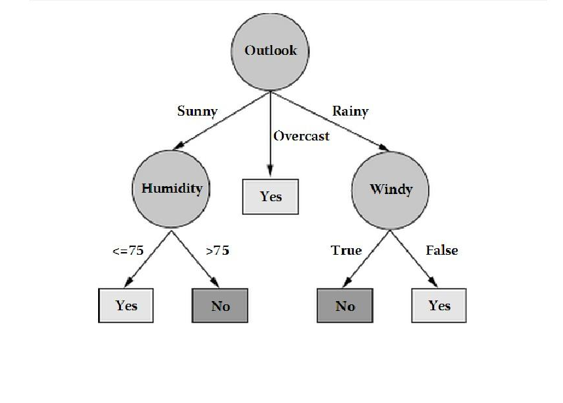

决策树的演进历程
1966 CLS算法
1986 ID3算法
1993 C4.5算法
由Hunt等人提出，是决策树的雏形。确立了“属性测试-分支划分”的基本范式，但缺乏系统性的属性选择方法。
Ross Quinlan提出，首次引入信息增益作为属性选择标准，奠定了现代决策树的理论基础。
ID3的重大改进，使用增益率解决偏向问题，支持连续值、缺失值处理和剪枝，成为经典算法。
从 CLS 的框架雏形，到 ID3 的理论奠基，再到 C4.5 的成熟完善，决策树算法逐步走向实用化与标准化。
Notes:
决策树的发展并非一蹴而就。最早可以追溯到1966年的CLS算法，它提出了决策树的基本框架，但如何选择最优属性进行划分还是一个难题。
到了1986年，Quinlan提出的ID3算法是一个里程碑，它引入了信息增益，使得决策树的构建有了坚实的理论依据。
而1993年的C4.5算法，则针对ID3的缺陷进行了全面改进，使用增益率解决了偏向问题，并支持连续值和缺失值处理，使其成为一个更加成熟和实用的算法。

Slide 6
02 核心算法：ID3与C4.5解析
信息增益与增益率的原理与应用
信息增益
增益率
决策树构建
Notes:
接下来，我们将深入探讨ID3和C4.5这两个核心算法，看看它们是如何基于信息论的思想来构建决策树的，重点理解信息增益和增益率这两个关键概念。

Slide 7
信息熵公式详解
参数深度解析
数学表达式
Entropy(S) = -∑ pᵢ log₂(pᵢ)
样本数据集 (S)
当前分析的样本数据集。
类别数量 (m)
数据集中不同类别的数量。
用于量化随机变量的平均信息量 即数据集的“纯度”或“不确定性”
类别占比 (pₖ)
第k类样本在数据集中的占比。
对数函数 (log₂)
以2为底的对数，用于计算信息量。
计算结果的意义
为什么这个公式准确？
● Ent(D) 越小：纯度越高，样本越集中
● Ent(D) 越大：混乱度越高，分布越均匀
信息熵是信息论的核心概念，它通过概率分布精准量化了数据集的“纯度”。因为它严格量化不确定性，是信息论的标准度量，能客观衡量数据集纯度。在决策树算法中，它为选择“最优划分属性”提供了科学、客观的数学依据，确保了分类过程的高效与准确。
Notes:
在深入理解信息增益之前，我们首先要搞清楚它的基础——信息熵。这个公式看起来可能有点复杂，但它的含义非常直观。简单来说，信息熵就是衡量一个数据集有多“乱”。
公式中的S代表我们分析的数据集，m是类别数，p_i是各类别的占比。熵的值越小，数据就越“纯”，反之则越“乱”。
这个公式之所以准确，是因为它严格量化不确定性，是信息论的标准度量，能客观衡量数据集纯度。它基于严格的信息论原理，能够科学地量化我们对数据分类结果的不确定程度。

Slide 8
信息增益公式详解
▍公式定义 Formula
▍参数详解 Parameters
Gain(S,A) = Entropy(S) - ∑(|Sᵥ|/|S|)Entropy(Sᵥ)
S :原始样本数据集
A :用于划分数据的某个属性
v :属性 A 的不同取值
Sᵥ :属性 A 取值为 v 的样本子集
|S| / |Sᵥ| :数据集总样本数 / 子集样本数
▍计算步骤 Steps
计算原始熵：计算整个数据集S的信息熵 Ent(S)
▍结果意义 Significance
计算条件熵：按属性 a 划分，计算各子集的加权平均熵
Gain(S, a) 越大，说明属性 a 的分类能力越强。因为它直接衡量“这个属性让数据变纯了多少”，数学上无偏、稳定、可解释。
计算增益：原始熵减去加权平均熵，得到信息增益
核心思想：量化纯度提升
信息增益直接衡量了通过某个属性划分前后，数据集“纯度”的提升幅度。它契合决策树“分而治之”的核心思想，即每次选择能最大程度降低数据混乱度的属性，是一种直观且有效的属性选择准则。
Notes:
理解了信息熵，信息增益就很容易理解了。信息增益的公式，其实就是用划分前的总混乱度（Entropy(S)），减去划分后的平均混乱度（加权平均熵）。这个差值，就是我们通过这个属性划分所获得的“信息增益”。
增益越大，说明这个属性划分数据的效果越好，能让我们的决策树更快地找到正确答案。这个公式的准确性在于，它直接衡量了“这个属性让数据变纯了多少”，数学上无偏、稳定、可解释，完全符合我们构建决策树的目标。

Slide 9
信息增益手算案例
数据集：判断西瓜好坏
Step 1: 计算原始数据集熵 Ent(S)
色泽 | 根蒂 | 敲声 | 好瓜
青绿 | 蜷缩 | 浊响 | 是
乌黑 | 蜷缩 | 浊响 | 是
青绿 | 硬挺 | 清脆 | 否
乌黑 | 稍蜷 | 沉闷 | 否
好瓜/坏瓜各2个，占比0.5。
Ent(S) = - (0.5 log₂0.5 + 0.5 log₂0.5) = 1.0
Step 2: 按属性划分，计算条件熵 (以“色泽”为例)
色泽=青绿(1好1坏, Ent=1.0)；色泽=乌黑(1好1坏, Ent=1.0)
条件熵 = (2/4)*1.0 + (2/4)*1.0 = 1.0
Step 3: 计算信息增益 Gain(S, A)
Gain(S, 色泽) = 1.0 - 1.0 = 0
结论：最优分裂属性
Step 4: 对比所有属性增益
色泽: 0.000 | 根蒂: 0.311 |敲声: 0.474 (Max)
“敲声”信息增益最大 (0.474)，选择其作为根节点。
Notes:
为了更直观地理解信息增益，我们通过一个具体的小例子来手动计算一遍。这里有一个判断西瓜好坏的数据集，包含色泽、根蒂、敲声三个特征。
首先，我们计算整个数据集的信息熵，也就是它的混乱程度，结果是1，说明数据非常混乱。
接着，我们分别尝试用“色泽”、“根蒂”和“敲声”这三个属性来划分数据，并计算划分后的平均混乱度，也就是条件熵。
最后，用原始熵减去条件熵，得到的就是信息增益。计算结果显示，“敲声”属性的信息增益最大，为0.474，所以我们选择“敲声”作为第一个分裂节点。这个过程清晰地展示了ID3算法是如何工作的。

Slide 10
分裂信息与增益率公式详解
计算步骤与参数含义
分裂信息 (SplitInfo) 公式
计算信息增益：计算属性 a 的 Gain(S, a)。
计算分裂信息：计算 SplitInfo_A(S)，惩罚取值数目较多的属性。
计算增益率：用信息增益除以分裂信息，得到最终增益率。
SplitInfo_A(S) = -∑(|Sᵥ|/|S|)·log₂(|Sᵥ|/|S|)
分裂信息（SplitInfo）用于惩罚取值数目较多的属性，是C4.5算法改进ID3的核心。
增益率 (GainRatio) 公式
改进意义与作用机制
GainRatio(S,A) = Gain(S,A) / SplitInfo_A(S)
固有值的“惩罚”作用：属性 a 的取值数目越多，IV(a) 越大。这起到了惩罚多值属性的作用。比如“身份证号”这种属性，SplitInfo会变得极大，从而将其增益率压得很小，避免了ID3的偏向问题。
解决偏向问题：通过除以 IV(a)，降低了算法对取值数目较多属性的偏好，使得属性选择更加公平合理。
为什么这个公式准确？
通过引入固有值作为惩罚因子，增益率巧妙地平衡了属性取值数量对划分效果的影响，既保留了信息增益的核心思想，又修正了其固有缺陷，因此是一种更稳健、更准确的属性选择度量。
Notes:
为了解决信息增益偏爱多值属性的问题，C4.5算法引入了增益率。它的核心是在信息增益的基础上，除以一个叫做“分裂信息”的项。这个分裂信息会随着属性取值的增多而变大，从而对那些取值多的属性进行惩罚。这样一来，即使某个属性取值很多，它的增益率也不会因此变得特别高，从而保证了属性选择的公平性。这个改进让决策树的属性选择更加合理和准确。

Slide 11

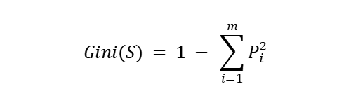
基尼指数公式详解
Gini Index Formula
参数定义详解
$$Gini(S) = 1 − \sum_{i=1}^{m}{P_{i}^{2}}$$
S：样本数据集整体|m：数据集中的类别数量
$P_{i}$：第i类样本在数据集S中所占的比例 (频率)
从数据集S中随机抽取两个样本 它们类别不一致的概率
数值意义与纯度
Gini(S) 越小 ➔ 随机抽取的两个样本越可能属于同一类别 ➔ 数据集纯度越高。
Gini(S) 越大 ➔ 数据越混乱，不纯度越高。
计算优势与应用
与信息熵的关联
无需对数运算，计算效率更高。是处理大规模数据集的首选标准，广泛应用于CART决策树算法中。
两者都是衡量数据集纯度的指标，变化趋势完全一致。
在数学上，基尼指数可看作信息熵的一种近似，样本量大时几乎等价。
Notes:
除了信息增益和增益率，基尼指数是另一种常用的属性选择度量。它的公式看起来更简单，计算的是从数据集中随机挑两个样本，它们类别不同的概率。概率越小，说明数据越纯。基尼指数和信息熵本质上是相通的，都能衡量数据的纯度，只是计算方式不同。它的优点在于计算速度快，没有对数运算，因此在处理大数据时非常高效，这也是为什么它被广泛应用在CART等现代决策树算法中。

Slide 12
ID3算法详解：信息增益
核心概念：不确定性的减少
ID3算法通过计算“信息增益”来选择最优划分属性，增益越大表示划分后数据的纯度提升越明显。
直观理解
信息增益可以看作是“排除不确定性所获得的信息量”。就像拼图一样，每一次选择正确的属性（高增益），都能让我们更快地看清完整的图案（纯净的数据）。
信息熵 (Entropy) - 混乱度衡量
公式：Entropy(S) = -∑ pᵢ log₂(pᵢ)
其中 pk 是第k类样本占比。熵越小，数据越纯净。
信息增益 (Gain) - 纯度提升
公式：Gain(S, a) = Ent(S) - ∑ (|Sv|/|S|)·Ent(Sv)
Sv 是属性a取值为v的样本子集。增益越大，纯度提升越显著。
核心策略：选择信息增益最大的属性进行划分。
Notes:
ID3算法的核心在于信息增益。它的思路很直观：我们希望每次划分都能让数据变得更“纯”，也就是减少数据的不确定性。
信息熵正是衡量这种不确定性的指标，公式中我们可以看到，它是基于各类样本占比计算的，熵越小，数据越纯净。
而信息增益则是衡量划分前后熵的减少量。公式中，我们用原数据集S的熵减去划分后各子集熵的加权平均值。
ID3算法会计算每个属性的信息增益，然后选择增益最大的那个属性来进行划分，这样可以最快地降低数据的混乱程度。
右侧的示意图展示了熵与信息增益之间的集合关系，帮助大家更直观地理解这两个概念的联系。

Slide 13


ID3算法的优缺点
核心优势 (Advantages)
主要局限性 (Disadvantages)
理论清晰直观
基于信息论中的熵与信息增益原理，逻辑推导过程严谨且易于理解。
偏向多值属性
倾向于选择取值数目较多的特征，易导致划分过细。
无法处理连续值
仅支持离散型属性，连续数据需额外进行离散化预处理。
算法实现简单
递归划分的逻辑结构清晰，代码编写门槛低，适合初学者快速上手。
缺失值处理困难
原生算法未提供缺失值处理机制，数据缺失会直接影响计算。
可解释性极强
生成的决策树呈树状结构，每一步决策依据透明，便于业务人员解读。
容易产生过拟合
生成的树可能过于复杂，对训练数据的噪声过度敏感。
总结：ID3是决策树的经典算法，虽有局限性，但为后续C4.5、CART等改进算法奠定了重要的理论基础。
Notes:
虽然ID3算法奠定了现代决策树的基础，但它也存在一些明显的缺点。它的优点在于理论清晰、实现简单，并且生成的决策树非常直观。然而，它最大的问题是偏爱取值多的属性，比如用身份证号去划分数据，这显然是不合理的。此外，它无法处理连续值和缺失值，并且容易生成过于复杂的树，导致过拟合。这些缺点都在后续的C4.5算法中得到了改进。

Slide 14
C4.5算法详解：增益率
核心改进：引入增益率
💡 关键点总结
增益率 = 信息增益 / 固有值(IV)
IV值随属性取值数量增加而增大，起到自动“惩罚”作用。
针对ID3偏向多值属性的问题，使用增益率 (Gain Ratio)选择属性。
增益率公式
GainRatio(S, a) = Gain(S, a) / IV(a)
固有值 (Intrinsic Value) 惩罚机制
属性取值越多，IV(a)越大，增益率越低。以此避免算法过度偏好取值数目多的属性。
核心思想：选择增益率最大的属性作为当前节点的划分属性。
Notes:
为了解决ID3算法偏爱多值属性的问题，C4.5算法引入了增益率。增益率在信息增益的基础上，除以了一个叫做“固有值”的项。这个固有值会随着属性取值数目的增加而增大，从而对那些取值多的属性进行惩罚。这样一来，C4.5就能更公平地选择属性，避免了ID3的偏向问题。

Slide 15
C4.5算法的其他改进
处理连续值
处理缺失值
树剪枝策略
计算信息增益率时忽略缺失值样本，或将缺失值按比例分配到不同子集，确保算法在数据不完整时的鲁棒性。
引入悲观剪枝（PEP）。先生成完整决策树，再自底向上评估分支，若剪枝能提升泛化能力则执行，有效防止过拟合。
采用二分法将连续属性离散化。对属性值排序后尝试所有分割点，选择信息增益最大的点作为最优划分。
Notes:
C4.5的改进远不止增益率。它还首次解决了ID3无法处理连续值和缺失值的问题，这使得它能应用于更广泛的数据集。更重要的是，C4.5引入了剪枝策略，这是防止决策树过拟合的关键技术。通过这些改进，C4.5成为了一个功能强大且非常实用的经典算法。

Slide 16
CHAPTER 03
属性选择与树剪枝策略详解
优化决策树性能的关键技术
Decision Tree Optimization Techniques
Notes:
了解了核心算法后，我们来深入探讨两个关键技术：如何选择最优的属性进行划分，以及如何通过剪枝来优化决策树的性能，这对于构建高效、稳健的决策树模型至关重要。

Slide 17




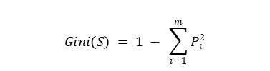
属性选择度量对比
信息增益
增益率
基尼指数
Gain(S,A) = Entropy(S) - ∑(|Sᵥ|/|S|)Entropy(Sᵥ)
GainRatio(S,A) = Gain(S,A) / SplitInfo_A(S)
$$Gini(S) = 1 − \sum_{i=1}^{m}{P_{i}^{2}}$$
特点：
直观易懂，能有效衡量属性区分能力，但偏向多值属性。
特点：
平衡了对多值属性的偏好，选择更公平，但计算稍复杂。
特点：
计算效率高，不涉及对数运算，衡量数据的不纯度。
适用场景：
ID3算法，追求快速降低数据不确定性。
适用场景：
C4.5算法，需要更稳健的属性选择。
适用场景：
CART算法，适用于大规模数据集。
总结：三种方法各有优劣，信息增益直观但有偏，增益率稳健但复杂，基尼指数高效适合大数据。实际应用需结合数据特点选择。
Notes:
除了信息增益和增益率，基尼指数也是一种常用的属性选择度量，主要用于CART算法。这三种方法各有特点：信息增益直观但有偏向；增益率更公平但计算复杂；基尼指数计算效率高。在实际应用中，我们需要根据具体的数据特点和算法需求来选择合适的度量方法。

Slide 18
树剪枝策略详解
决策树易发生过拟合，剪枝是解决该问题的核心手段，主要分为预剪枝和后剪枝两种策略。
预剪枝 (Pre-pruning)
后剪枝 (Post-pruning)
原理：在树的构建过程中提前停止生长。
方法：常见方法包括限制树的最大深度、设置节点分裂所需的最小样本数、设定信息增益的阈值等。
特点：计算高效防过拟合，但可能过早停止导致欠拟合。
原理：先生成完整树，再自底向上剪去无效分支。
方法：C4.5使用的是悲观剪枝（PEP）策略，它不需要额外的验证集，通过统计方法估计剪枝前后的误差，非常高效。
特点：泛化能力强、模型性能优，但计算成本较高。
总结：预剪枝注重效率与早期干预，后剪枝注重效果与后期优化，需根据实际场景权衡选择。
Notes:
决策树如果不加限制地生长，很容易变得非常复杂，从而记住训练数据中的噪声，也就是过拟合。剪枝就是用来简化树结构、提高泛化能力的技术。主要有两种方式：预剪枝和后剪枝。
预剪枝是在种树的时候就限制它的生长，比如规定树的最大深度；而后剪枝则是等树完全长好后，再去修剪那些多余的枝叶。
两种方法各有优劣，后剪枝通常效果更好，但计算量也更大。值得一提的是，经典的C4.5算法采用了悲观剪枝（PEP）策略，这种方法不需要额外的验证集，直接通过统计方法评估误差，既保证了效果又兼顾了效率。

Slide 19
分类任务的现实意义与决策树优势
一、分类任务的现实意义
二、决策树的三大核心优势
医疗诊断：辅助医生判断肿瘤良恶性，提高诊断效率与准确性。
强可解释性：结构清晰，每一条路径对应明确的“IF-THEN”规则，决策过程透明，易于审计。
金融风控：评估信用风险，预测贷款违约概率，构建智能审批系统。
数据鲁棒性：无需复杂预处理，能直接处理离散/连续特征，对异常值和缺失值有较高容忍度。
文本分类：自动识别垃圾邮件、新闻主题分类及情感倾向分析。
高效性：训练和预测速度快，计算复杂度相对较低，适合大规模数据和实时场景。
工业质检：基于图像或传感器数据自动检测缺陷，实现自动化质控。
核心价值：决策树凭借其透明的决策逻辑和对数据的低依赖性，成为解决复杂分类问题的首选算法之一。
Notes:
在深入探讨决策树算法之前，我们先来看看它为何如此重要。分类任务是机器学习中最基础也最广泛的应用之一，从医疗诊断到金融风控，再到我们日常接触的垃圾邮件过滤，都离不开分类技术。而决策树，凭借其独特的优势，在众多分类算法中占据了重要地位。它最大的优点就是可解释性强，就像一个清晰的流程图，每一步决策都有据可依，这在金融、医疗等对模型透明度要求极高的领域尤为关键。同时，它对数据的要求不高，训练和预测速度也很快，是解决实际问题的一把利器。

Slide 20
决策树的固有缺陷与挑战
易过拟合
对数据变化敏感
多值属性偏向
问题：生长过深会学习到噪声，导致泛化能力差。
表现：结构复杂，叶子节点过多，对训练数据“死记硬背”。
问题：数据微小变动可能导致树结构剧变，稳定性差。
表现：缺乏鲁棒性，难以应对数据分布的漂移。
问题：倾向于选择取值多的属性，即便其无预测价值。
表现：如“身份证号”信息增益高但无泛化能力。
“正视这些缺陷，正是后续算法（如随机森林、GBDT）不断演进的动力。”
Notes:
当然，决策树也并非完美无缺，它存在一些固有缺陷。首先，它非常容易过拟合，就像一个学生死记硬背课本上的例题，却无法解决新的问题。其次，决策树对数据的变化非常敏感，数据的微小波动都可能导致树的结构完全不同，这让模型的稳定性大打折扣。最后，像ID3这样的早期算法，还存在一个“多值属性偏向”的问题，它会偏爱那些取值多的属性，比如身份证号，这显然是不合理的。这些缺陷也正是后续算法不断改进的动力。

Slide 21
C4.5的核心改进：连续属性与缺失值处理
连续属性离散化 (Discretization)
缺失值处理 (Missing Values)
问题：传统ID3无法处理年龄、收入等连续特征，限制了适用范围。
问题：现实数据普遍存在缺失，直接删除会导致信息大量损失。
C4.5 二分法策略：
将属性值排序，取相邻值中点为候选阈值
计算各阈值的信息增益，选择增益最大者为分裂点
将连续属性转化为“大于/小于阈值”的二分类问题
C4.5 概率加权法：
属性选择：仅用无缺失样本计算增益率，并加权（无缺失/总数）
样本划分：将缺失样本按比例分配到各子节点参与训练
示例：年龄 [20, 25, 30] → 阈值 [22.5, 27.5] → 选最优划分。
优势：充分利用所有数据，显著提升模型鲁棒性与信息利用率。
核心价值总结
C4.5通过“离散化”解决了连续特征的处理难题，通过“概率加权”保留了缺失值样本的信息。这两项改进使其能够处理更复杂、更贴近真实世界的数据集，是决策树算法发展史上的重要里程碑。
Notes:
C4.5算法在ID3的基础上做了许多重要改进，使其更具实用性。其中最关键的两点就是对连续属性和缺失值的处理。
对于年龄、收入这样的连续数据，C4.5通过寻找最佳阈值，将其转化为“大于阈值”和“小于阈值”的二分类问题，这被称为离散化。
而对于数据中不可避免的缺失值，C4.5没有简单地丢弃，而是采用了一种巧妙的概率加权方法。在选择属性时，只使用完整的数据计算增益；在划分数据时，将缺失值样本按比例分配到各个分支中。这样既保留了信息，又保证了算法的正确性。
这些改进让C4.5能够处理更复杂、更贴近真实世界的数据。

Slide 22
决策树的剪枝策略详解
预剪枝 (Pre-pruning)
后剪枝 (Post-pruning)
核心思想：在构建过程中提前停止树的生长，防止过度复杂。
核心思想：先生成完整树，再自下而上剪去贡献小的分支。
常用停止条件：
深度限制：设定最大深度，达到即停。
样本限制：节点样本数少于阈值即停。
增益限制：信息增益小于阈值即停。
C4.5 悲观剪枝 (PEP)：
误差估计：计算剪枝前后的误差。
剪枝判断：误差不增加则剪枝。
递归操作：自下而上递归，直到无法再剪。
特点分析：
优点：简单高效，训练速度快。
缺点：可能欠拟合，易丢失重要信息。
特点分析：
优点：效果通常更好，欠拟合风险小。
缺点：训练时间长，需先生成完整树。
策略对比与选择：预剪枝计算成本低，适合快速迭代；后剪枝模型泛化能力更强，适合对精度要求高的场景。在实际应用中，后剪枝（如PEP）往往能获得更好的最终性能。
Notes:
为了解解决策树过拟合的问题，剪枝策略应运而生。主要分为预剪枝和后剪枝两种。
预剪枝就像是在树还小的时候就限制它的生长，比如规定它最多长多高，或者叶子里最少要有多少样本。这种方法简单直接，训练速度快，但可能会限制树的潜力，存在欠拟合风险。
而后剪枝则是先让树自由生长，长成一棵非常复杂的大树，然后从底部开始，一层层地剪掉那些看起来“多余”的分支。C4.5算法采用的悲观剪枝就是一种非常经典的后剪枝方法，它通过统计学方法来估计剪枝前后的误差，从而决定是否剪枝。
实践证明，后剪枝通常能获得更好的模型性能，但代价是需要更长的训练时间。

Slide 23
基于ReLU的可微分决策树（NeurIPS2025）
核心思想：用连续函数近似离散决策
传统决策树的决策过程是离散的（例如，判断 x_j <= t），这导致其不可微，无法使用梯度下降进行优化。
该论文提出使用连续可微的函数来近似这个离散的决策过程，从而将整个决策树转化为一个可微的神经网络模块。
关键技术：使用平滑的 ReLU 函数来近似阶跃判断（如 ReLU(t - x_j)），并结合 argmin 实现路径选择的连续化。
实验成果与结论
实现端到端训练：整个决策树模型变得可微，可以使用梯度下降进行端到端的优化。
性能与可解释性双赢：在多个公开数据集上，该方法在保持决策树高可解释性的同时，其预测性能能够接近甚至超越随机森林等集成学习模型。
结论：这是一种简单而有效的方法，为可解释AI领域提供了新的、强大的工具。
Notes:
我们来看第一项最新研究成果：可微分决策树。这篇发表在NeurIPS 2025上的论文，提出了一个非常巧妙的方法，叫做“ReLU+Argmin”。
它的核心思想是把传统的、不可微的决策树，变成一个可以用梯度下降来训练的神经网络模块。这样一来，我们就可以像训练神经网络一样，对决策树进行端到端的优化。
实验结果非常令人振奋，这种可微分的决策树在保持了原有可解释性优势的同时，性能上已经能和随机森林这样的集成模型相媲美，这无疑是可解释人工智能领域的一大突破。

Slide 24
问题与核心思想
传统决策树的困境：不可微性
核心思想：连续函数近似
核心问题：离散决策
论文核心：连续函数近似
传统决策树的决策过程是离散的，例如 IF x_j <= t THEN ...，逻辑类似“开关”。
提出一种巧妙的方法，用连续可微的函数来近似这个离散的决策过程。
数学障碍：不可微性
关键技术手段
这种离散的阶跃函数（step function）在数学上是不可微的，无法定义参数变化趋势。
1. 平滑化决策：使用平滑的 ReLU 函数来近似阶跃判断； 2. 可微化路径选择：使用可微函数近似 argmin 路径选择。
优化瓶颈：无法端到端训练
最终目标：端到端优化
无法计算损失函数对阈值t的梯度，因此无法使用梯度下降等高效算法进行训练。
将整个决策树转化为一个可微的神经网络模块，从而实现端到端的梯度下降优化。
Notes:
我们首先来看为什么需要可微分决策树。传统的决策树，它的决策过程是离散的，就像一个开关，要么开要么关。这种离散性导致它在数学上是“不可微”的，简单来说，就是我们无法计算梯度，也就无法使用像梯度下降这样强大的优化工具来训练它。
这篇论文的核心思想就是解决这个问题。它提出了一个非常聪明的办法：用平滑的、连续的函数去近似那些离散的决策。通过这种方式，整个决策树就变成了一个可以用梯度下降来优化的神经网络模块。

Slide 25
算法原理详解
核心机制：从「离散」到「连续」
关键公式详解
传统决策：阶跃函数
1. 路径权重计算 (Path Weight)
Indicator Function: [x_j ≤ t]
w_m(x) = ∏ ReLU(t - x_j) (j,t) ∈ path_m
在 x_j = t 处不可微，输出非0即1，导致传统树模型无法端到端优化。
路径权重由所有节点的ReLU输出相乘得到，量化了样本匹配路径的程度。
论文改进：ReLU 平滑
2. 最终预测 (Final Prediction)
Smooth Approximation: ReLU(t - x_j)
f(x) = Σ_m [ (w_m/Σ_k w_k) × v_m ]
实现了从输入到输出的平滑映射，处处可微，解决了传统模型不可微的痛点。
利用Softmax归一化路径权重，最终预测为所有叶子节点输出值v_m的加权求和。
Notes:
接下来我们深入了解算法的核心原理。首先看路径权重的计算公式。对于一条路径，它的权重是路径上所有决策判断的乘积。这里的关键是，论文用一个平滑的ReLU函数来代替传统的阶跃判断。大家可以看右边的图，左边是传统的、不可微的阶跃函数，右边是平滑的、可微的ReLU函数。通过这种替换，我们就能计算出每条路径的权重。
然后，在最终预测时，论文用了一个类似softmax的操作，将这些权重转化为概率，并用这个概率去加权所有叶子节点的输出。这样，整个过程就都是可微的了，从而能够利用梯度下降等深度学习优化方法进行端到端的训练。

Slide 26
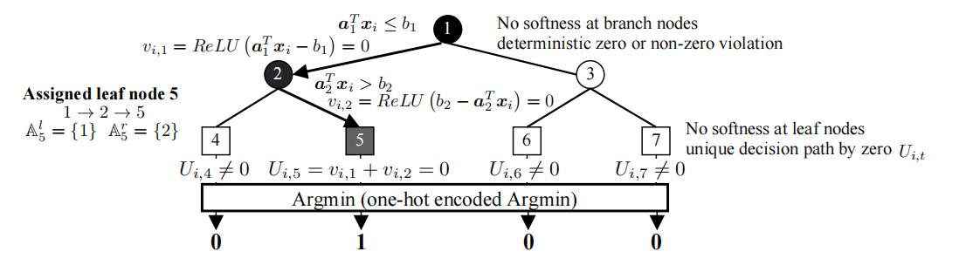
模型架构与可视化
模型架构解析
输入层：接收原始特征向量 x。
决策层（隐层）：由多个可微的决策节点组成，每个节点对应一个 ReLU(t - xj) 操作。这些节点共同构成了决策路径。
加权层：计算每条路径的权重 wm(x)，并进行归一化。
输出层：对所有叶子节点的输出值 vm 进行加权求和，得到最终预测 f(x)。
数据流与计算过程
1. 输入: 样本 x 进入模型。
2. 决策: 样本通过每个决策节点，计算出 ReLU 值。
3. 路径权重: 沿着每条路径，将所有 ReLU 值相乘，得到路径权重 wm(x)。
4. 归一化: 将所有路径权重进行 softmax 归一化。
5. 输出: 用归一化后的权重对叶子节点值 vm 进行加权求和，得到最终预测。
可微分决策树模型
该图展示了输入特征如何通过一系列决策节点（ReLU），计算出不同路径的权重，并最终通过加权求和得到输出。
Notes:
这一页我们来可视化整个模型架构。大家可以把它想象成一个神经网络。输入是原始数据，中间的隐藏层就是我们的决策树结构，只不过每个决策节点都被替换成了可微的ReLU函数。
当一个样本进来后，它会沿着不同的路径前进，每条路径都会得到一个权重。最后，在输出层，我们把所有叶子节点的预测值，按照它们路径的权重进行加权求和，就得到了最终的预测结果。
右边的图直观地展示了这个过程，从样本输入，到路径权重计算，再到最后的加权输出，整个流程都是连续和可微的。

Slide 27
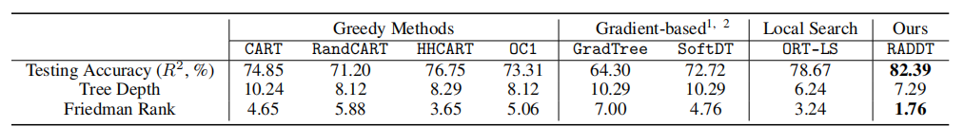
实验成果与分析
实现端到端训练
性能优越
保持可解释性
该方法成功地将决策树转化为可微模型，证明了使用梯度下降进行端到端优化的可行性。
在多个公开数据集上，该方法的预测性能能够与随机森林等强大的集成学习模型相媲美，甚至在某些数据集上表现更优。
与黑箱模型不同，该方法保留了决策树固有的可解释性，每条路径的决策逻辑依然清晰可见。
Notes:
最后，我们来看一下实验成果。这篇论文的实验非常有说服力。首先，它证明了我们确实可以用梯度下降来端到端地训练一个决策树。
其次，从性能上看，如表所示，这种可微分决策树在多个经典数据集上的表现，已经非常接近甚至超过了像随机森林这样的传统强者。
最关键的是，它在获得高性能的同时，还保留了决策树的可解释性。这意味着我们不仅得到了一个准确的模型，还能清楚地知道它为什么做出这样的决策。这在很多对模型透明度要求高的领域，比如医疗和金融，具有非常重要的现实意义。

Slide 28
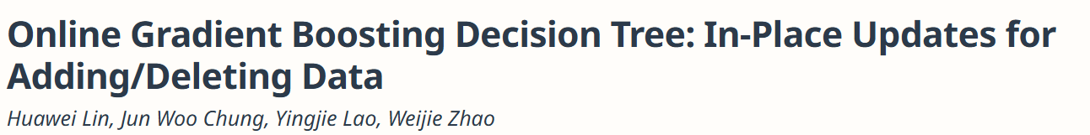
在线GBDT（ICLR2025） - 问题与目标
背景问题：传统GBDT的困境
核心目标：高效的在线更新框架
静态模型的局限性
输入：增量与减量数据
传统GBDT训练完成后模型结构固定，无法根据新信息进行动态调整与迭代。
基于已训练的GBDT模型，处理新增数据(D_in)与待删除数据(D_de)。
数据变动代价高昂
高效快速更新 ｜无需漫长等待，即时得到更新后的模型。
数据新增或删除时，必须使用全量新旧数据重新训练，在大规模数据场景下极其耗时。
性能效果一致 ｜新模型的预测性能需近似于全量数据重训结果。
现实场景的硬性要求
面对持续产生的流数据，以及GDPR等法规对用户数据删除权的合规要求，传统方案难以适配。
避免全量重训 ｜在原有模型基础上增量更新，降低计算资源消耗。
Notes:
接下来我们看第二项最新研究成果，一篇关于在线GBDT的论文。传统的GBDT模型有一个很大的问题，就是它是静态的，一旦训练好就无法改变。当新数据到来或者需要删除旧数据时，我们只能重新训练整个模型，这非常慢。它从原始数据开始训练第一个弱分类器(如决策树)，然后根据该模型的预测残差对数据进行加权，再用这些加权后的数据训练下一个弱分类器；这个过程不断迭代，每个新的模型都试图纠正前一轮模型的错误，最终将所有弱分类器的预测结果集成为一个强大的整体模型，实现更准确的预测。
这篇论文的目标就是解决这个问题，它希望构建一个可以在线更新的GBDT框架，能够快速地处理数据的增加和删除，同时保证模型效果，并且不需要从头训练。

Slide 29
在线GBDT - 核心成果
同时支持增量与减量学习
提出“局部更新”机制
首次在统一框架内实现数据的增加与删除，打破了以往方法仅支持单一模式的局限，为动态数据场景提供了完整解决方案。
核心创新点。数据变化时，仅识别并更新受影响的节点及其子树，未受影响部分直接复用，大幅减少计算开销，显著提升更新效率。
提出“鲁棒分裂”策略
引入“容忍机制”
若新数据未显著改变当前节点的最优分裂方式，则保持原分裂不变。有效过滤微小扰动带来的不必要更新，进一步加速在线学习过程。
当最优分裂的性能仍在可接受的“前几名”范围内时，不进行更新。平衡了模型的准确性与稳定性，大幅降低了高频更新的成本。
Notes:
这篇论文的核心成果主要有四点。首先，它首次实现了一个既能加数据又能删数据的GBDT框架。其次，也是最关键的创新，是提出了“局部更新”机制，就像房子坏了只修坏掉的部分，而不是推倒重建。第三，它提出了“鲁棒分裂”策略，意思是如果数据变化不大，就维持原状。最后，还引入了“容忍机制”，允许模型在最优选择上有一定的灵活性，只要性能不差太多，就不更新。这些创新共同保证了模型的高效和稳定。

Slide 30
在线GBDT - 算法核心思想
核心思想：局部更新，而非全局重训
01. 数据变化
02. 遍历检查
03. 更新统计量
监测数据流向，捕获新增数据(D_in)或删除数据(D_de)的变化信号。
对现有模型中的每一棵树，自上而下逐节点进行遍历与状态检查。
将变化数据流经树节点，实时更新一阶、二阶梯度等关键统计信息。
04. 判断分裂稳定性 (核心逻辑)
05. 完成更新
• 未变：保留原节点及子树，不做任何操作。 • 已变：仅对该节点及其以下的子树进行局部重建。
对所有树完成遍历与按需更新后，输出高效的更新后模型，实现在线学习。
Notes:
这篇论文算法的核心思想非常直观，就是“局部更新”。具体来说，当数据发生变化时，算法会遍历每一棵树的每一个节点。对于每个节点，它会用新的数据重新计算分裂收益。如果发现最优的分裂方式没有改变，那就什么都不用做。只有当最优分裂确实发生了变化，它才会重建这个节点以及它下面的子树。通过这种方式，模型只在必要时进行最小化的更新，从而实现了高效的在线学习。

Slide 31
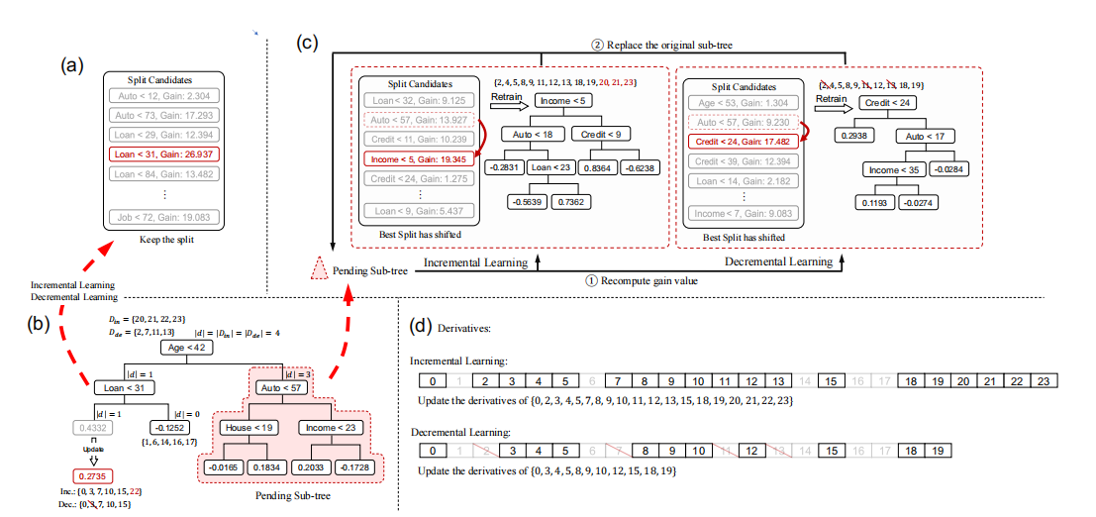
在线GBDT - 流程

Slide 32
在线GBDT - 增量与减量流程
增量学习（加数据）流程
减量学习（删数据）流程
01. 数据加入 (Data Input)
01. 数据删除 (Data Removal)
将新增数据集 D_in 输入模型，作为增量更新的触发起点。
标记并定位需要从模型中移除的目标数据样本集合 D_de。
02. 前向传播 (Forward Pass)
02. 反向更新 (Backward Update)
让新数据样本完整遍历现有决策树，记录其经过的所有节点路径。
追溯历史路径，从受影响节点的统计信息中“减去”该数据的贡献。
03. 统计量更新 (Stats Update)
03. 分裂检查 (Split Check)
在数据途经的每个节点上，动态累加并更新梯度和等关键统计信息。
评估节点分裂收益是否显著下降，判断是否需要重建该节点子树。
04. 分裂检查：若分裂变化则重建子树，否则保留原结构。
核心原则：遵循“局部更新”策略，避免全量重训，大幅提升效率。
Notes:
具体来看增量和减量学习的流程。增量学习，也就是加数据，过程很简单：新数据进来，走一遍树，更新沿途节点的统计信息，然后检查分裂是否需要改变。
而减量学习，也就是删数据，过程类似但方向相反：找到要删除的数据曾经走过的路径，把它们的影响从节点统计信息中减去，然后同样检查分裂是否需要改变。
这两种操作都遵循了我们前面提到的“局部更新”原则，避免了对整个模型的重新训练，从而在保证效果的同时，极大地提升了在线学习的效率。

Slide 33

在线GBDT - 核心数学原理
判断依据：分裂收益 (Gain)
机制 I：鲁棒分裂 (Robust Split)
$$Gain = \frac{{(\sum{g_{L}})}^{2}}{\sum{h_{L}}} + \frac{{(\sum{g_{R}})}^{2}}{\sum{h_{R}}} −\frac{{(\sum{g})}^{2}}{\sum{h}}$$
当数据变化比例 λ 很小时，原最优分裂大概率仍保持最优性。结论：数据变化越小，越无需重训练。这为减少冗余计算提供了坚实的理论支撑。
▍核心量化指标
Gain是衡量分裂质量的唯一标准。Gain值越大，代表该分裂对模型的拟合提升效果越显著，是分裂“好坏”的直接量化依据。
▍动态更新决策逻辑
机制 II：容忍机制 (Tolerance)
实时监控数据流变化，对比数据更新前后同一节点的分裂Gain值。仅当新旧Gain差异达到预设阈值时，才触发模型结构的更新。
不强制追求绝对最优，若原分裂Gain值仍位列所有候选分裂的前 σ%（如10%），即判定为“可接受”。效果：极大降低更新频率，显著提升在线效率。
Notes:
那么，算法是如何判断一个节点是否需要更新的呢？关键在于“分裂收益”这个指标，它衡量一个分裂的好坏。这篇论文提出了两个重要机制。
第一是“鲁棒分裂”，它从理论上证明了，如果数据变化不大，那么原来的分裂很可能依然是最好的，这就减少了很多不必要的更新。
第二是“容忍机制”，它更加灵活，允许模型在最优选择上有一定的“容忍度”，只要原来的分裂还不算太差，就不更新。
这两个机制共同作用，使得模型更新既准确又高效。

Slide 34
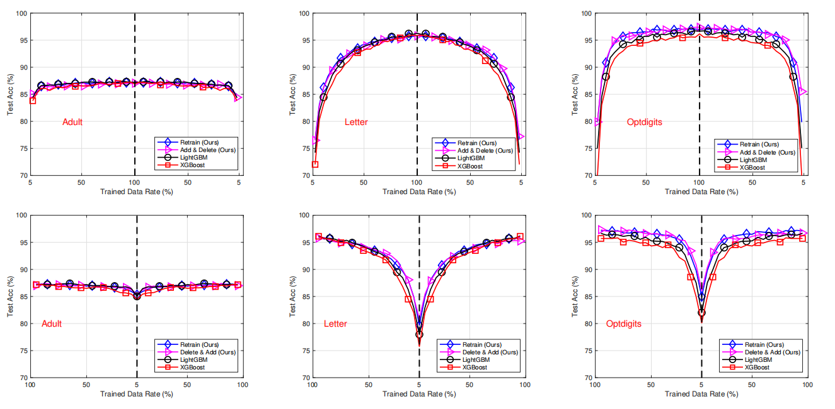
在线GBDT - 实验结果
准确率几乎无损
将在线更新后的模型与“使用全量数据从头训练”的基准模型进行对比测试。
结论：两者预测准确率无显著差异，验证了在线更新的有效性。
内存占用显著降低
支持“机器遗忘”隐私保护
无需存储全部历史数据，仅进行局部模型更新，彻底解决了传统重训方法面临的内存压力。
针对“后门攻击”数据进行删除实验，模型攻击成功率显著下降，证明实现了真正的数据遗忘。
优势：有效避免内存溢出 (OOM) 风险
价值：满足现代AI应用严格的隐私合规需求
Notes:
最后我们来看实验结果，非常令人振奋。首先，速度上，相比传统方法，在线更新的速度提升了数百甚至上千倍。其次，在准确率方面，在线更新的模型和从头训练的模型几乎没有差别。第三，内存占用也更低。最有趣的是，它还支持“机器遗忘”，可以有效地删除特定数据的影响，这在隐私保护日益重要的今天具有非常重要的现实意义。

Slide 35
在线GBDT - 总结
核心思想
三大创新点
实际应用价值
只在必要时更新决策树的局部结构，避免全量重构，实现高效的在线学习。
功能创新：双向学习 统一框架内支持增量(加数据)与减量(删数据)，突破传统局限。
实时机器学习 适用于数据流持续到达的场景，实现毫秒级低延迟响应。
策略创新：鲁棒分裂 有效减少数据波动导致的频繁重训练，显著提升更新效率。
数据隐私合规 完美支持“被遗忘权”数据删除需求，符合GDPR等法规。
聚焦局部优化策略，大幅降低了在数据流持续到达场景下的计算开销与时间成本。
优化创新：容忍机制 平衡更新速度与模型稳定性，适配高流速场景。
超大规模模型维护 为海量数据下的模型高效迭代提供了解决方案。
Notes:
总结一下这篇关于在线GBDT的论文。它的核心思想就是通过局部更新来实现高效的在线学习。主要有三大创新：一是同时支持加减数据，二是提出了鲁棒分裂策略，三是引入了容忍机制。这项研究在实时机器学习、隐私保护和大规模数据更新等领域都具有重要的实际意义，为GBDT算法的工程应用提供了强大的新工具。

Slide 36
四大决策树算法终极对比
特性维度 | CLS 算法 | ID3 算法 | C4.5 算法 | CART 算法
属性选择 | 随机选择 | 信息增益 | 增益率 | 基尼指数 / MSE
树结构 | 多叉树 | 多叉树 | 多叉树 | 二叉树
连续值处理 | 不支持 | 不支持 | 支持 (二分法) | 支持
缺失值处理 | 不支持 | 不支持 | 支持 (概率加权) | 支持
剪枝策略 | 无 | 无 | 悲观剪枝 (PEP) | 代价复杂度剪枝
核心优势 | 决策树雏形，开创先河 | 首个基于信息论的决策树算法 | 工业级成熟算法，实用性强 | 分类回归皆可，结构简单效率高
主要缺陷 | 无科学选择依据，不稳定 | 易过拟合，偏向多值属性 | 计算复杂度较高，耗时较长 | 表达能力相对较弱（仅二叉树）
从 CLS 的随机选择到 ID3 的信息增益，再到 C4.5 的增益率优化，最后到 CART 的二叉树与基尼指数，算法在稳定性与实用性上不断突破。
Notes:
最后，我们对CLS、ID3、C4.5和CART这四种经典的决策树算法进行一个全面的对比。从属性选择、树结构、对连续值和缺失值的处理能力，到剪枝策略，我们可以清晰地看到算法演进的脉络。
CLS是最初的雏形，ID3首次引入了信息论，而C4.5则进行了全面的工业级优化，成为了应用最广泛的版本。CART算法则另辟蹊径，采用二叉树结构和基尼指数，在分类和回归任务中都表现出色。
通过这个对比表，我们可以根据具体的任务需求，选择最合适的决策树算法。

Slide 37
04 总结与展望
回顾核心要点，探讨实际应用价值
Notes:
最后，我们对本次报告的内容进行一个总结，并对决策树的实际应用价值和未来发展方向做一个简单的展望。

Slide 38



总结
演进脉络清晰
核心技术关键
应用价值广泛
从CLS的雏形，到ID3引入信息增益，再到C4.5使用增益率并支持剪枝，算法不断完善。
信息增益、增益率等属性选择度量决定了决策树的构建效率，而剪枝策略是防止过拟合、提升模型泛化能力的核心手段。
决策树具有极强的可解释性，是理解数据规律的有力工具，也是随机森林、GBDT等集成学习算法的基础。
决策树：从简单概念模型到强大机器学习基石的演变
Notes:
总结一下，我们回顾了决策树从CLS的雏形，到ID3引入信息增益，再到C4.5使用增益率并支持剪枝的演进过程，重点理解了信息增益、增益率等属性选择度量，以及剪枝策略。这些技术的发展，使得决策树从一个简单的概念模型，演变成了一个功能强大、应用广泛的机器学习工具，是随机森林、GBDT等集成学习算法的基础。

Slide 39

感谢聆听
欢迎各位同学、老师批评指正
Notes:
我的报告到此结束，感谢大家的聆听。接下来是问答环节，欢迎大家提问交流。

